Slide 1
Implementación y diseño de un aplicativo móvil para el reconocimiento de rocas minerales
DISEÑO DE PROYECTOS DE
INNOVACIÓN
Integrantes del grupo:
Jonda Miranda, Seichi Eduardo
Yonny Rivera Espinoza
Ricardo Berrospi Quispe
Huaman Cahuana, Juan Carlos

Slide 2
Índice
Introducción
Resumen Ejecutivo
Justificación
Analisis y Diagnostico de la Situación Actual
Diseño de Portafolio de Alternativas
Evaluación de Alternativas
Desarrollo de la Alternativa propuesta
Evaluación económico y financiero
Conclusiones
Recomendaciones
Bibliográfica

Slide 3
Introducción
Somos una empresa especialista que realiza estudios de geología en el sector minero, estamos desarrollando una aplicación móvil para el uso de los geólogos que ayude a identificar el tipo de roca y el tipo de mineral que se encuentre en una zona o región determinada, esta aplicación ayudará a identificar de manera eficiente, con mayor precisión y certeza mediante fotos, lo cual facilitará el trabajo de exploración a los geólogos.

Slide 4
Resumen Ejecutivo
Somos una empresa tecnológica que busca la solución a diversos problemas en una empresa aplicando lo ultimo en tecnologia.

Slide 5
Justificación
Los personales del sector geológico de dicha empresa toman mucho de su tiempo en identificar las rocas minerales. Nosotros buscamos reducir ese tiempo realizando un aplicativo móvil que identificaría las rocas minerales de manera eficaz.

Slide 6
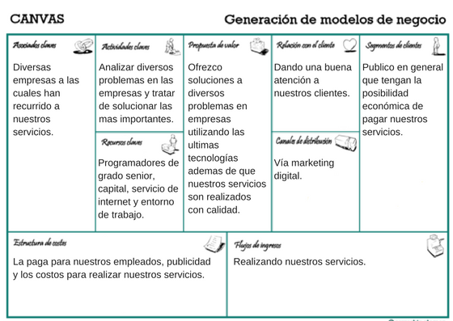

Slide 7
Analisis y Diagnostico de la Situación Actual
Los personales del sector geológico han experimentados problemas en identificar las rocas minerales. El medio que se utiliza para analizar la las rocas minerales, son dispositivos que en algunos casos no reconocen correctamente y por efecto, muestra resultados erróneos acerca del mismo.

Slide 8
Diseño de Portafolio de Alternativas
Objetivo:
Facilitar la identificación de rocas minerales de manera eficaz.
Alternativa seleccionada:
Implementación de un dispositivo para identificar las rocas minerales.
Implementación y diseño de un aplicativo móvil para el reconocimiento de rocas minerales.

Slide 9
Diseño de Portafolio de Alternativas
Dispositivo inteligente:
Consiste en utilizar el arduino con los componentes necesarios para que este se utilizable como una cámara que pueda identificar las rocas minerales.
App móvil:
Consiste en el desarrollo y diseño del aplicativo móvil con las tecnologías de IBM Visual Recognition para tener una mejor precisión en la reconocimiento de las rocas.

Slide 10
Diseño de Portafolio de Alternativas
El uso de nuestro aplicativo móvil inicia desde el reconocimiento de la roca mineral de manera correcta hasta ofrecer información acerca de la roca identificada como mineral, por ejemplo, el tipo de mineral, tipo de roca e información adicional acerca del mismo.

Slide 11
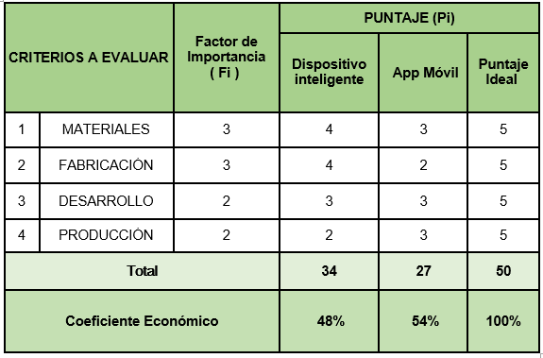
Evaluación de Alternativas
Evaluación Económica

Slide 12
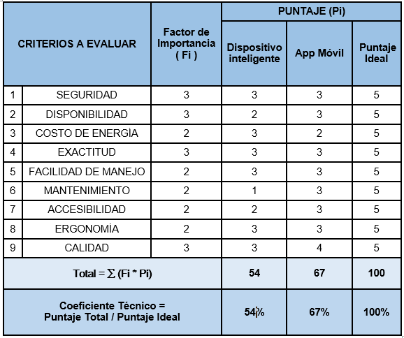
Evaluación de Alternativas
Evaluación Técnica

Slide 13
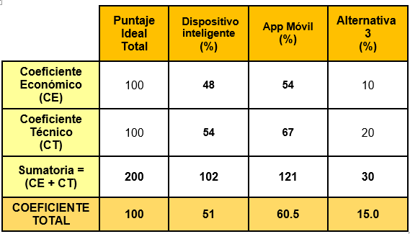
Evaluación de Alternativas
Selección de la Alternativa Óptima

Slide 14
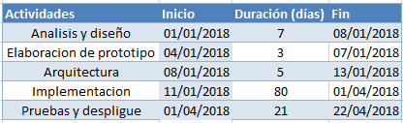
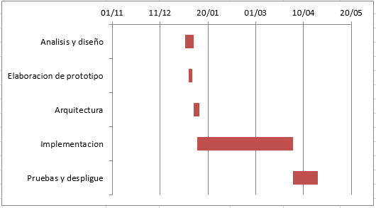
Desarrollo de la Alternativa propuesta

Slide 15
Evaluación económico y financiero
Se está pensando montar un centro de trabajo para poder poner en marcha nuestro proyecto que consiste en una app móvil que nos permita identificar las distintas rocas y minerales que existen .En tal sentido,determine la inversión total inicial del proyecto, así como la estructura y los montos respectivos de dicha inversión.

Slide 16
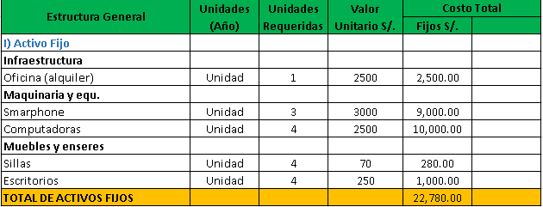
Actividades tangibles

Slide 17
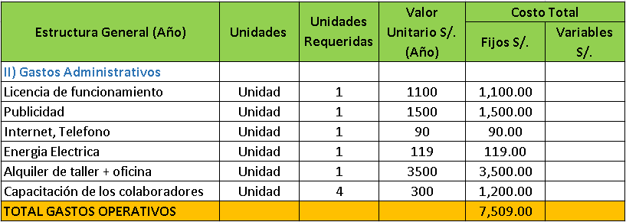
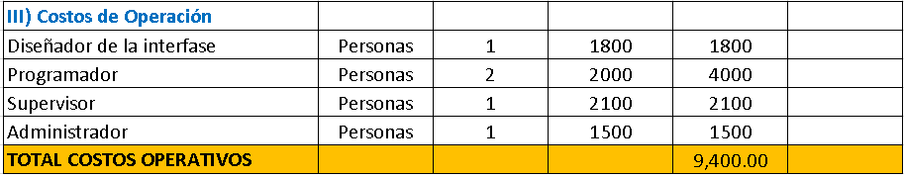
Actividades intangibles

Slide 18
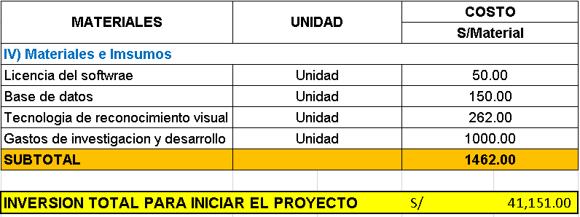
CAPITAL DE TRABAJO

Slide 19
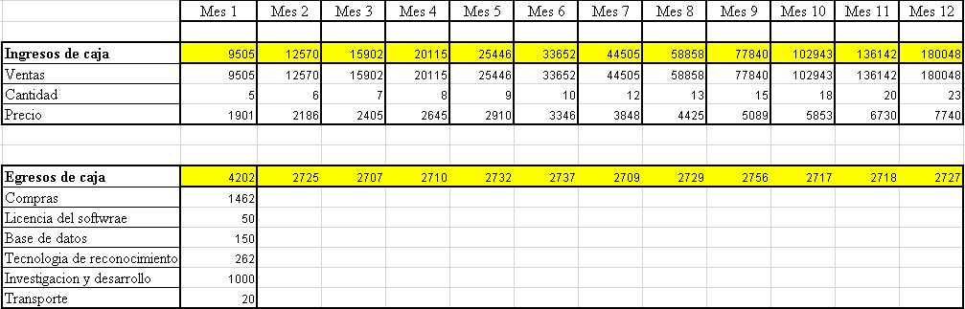
FLUJO DE CAJA

Slide 20
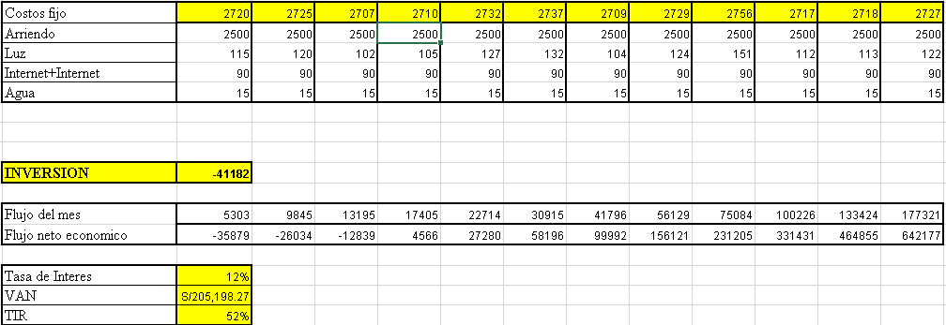
FLUJO DE CAJA

Slide 21
Costos - Gastos
Costos:
Computadoras y laptops
Servicio de IBM Watson
Base de datos
Investigación y desarrollo
Gastos:
Oficinas
Muebles de oficinas
Modem
Smartphone
Equipo de mantenimiento y seguridad

Slide 22
Conclusión
Se aprendió la importancia de elaborar el flujo de caja en un proyecto, ya que mediante esta herramienta se define si se tendrá éxito o no y evitar posibles riesgos.
Mediante este trabajo hemos aprendido a como poder elegir una mejor alternativa como solución ante un problemática.
Se pudieron evaluar los aspectos económicos y financieros de nuestro proyecto en base con las fórmulas y cálculos correspondientes.

